Slide 1
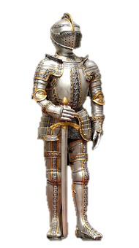
Isten megvéd
A lelki fegyverzet
(Olvasmány)

Slide 2
Kezdjük közös imádsággal a hittanórát!
Áldás, Békesség!
A mai hittanórán a lelki fegyverzetről lesz szó.

Slide 3
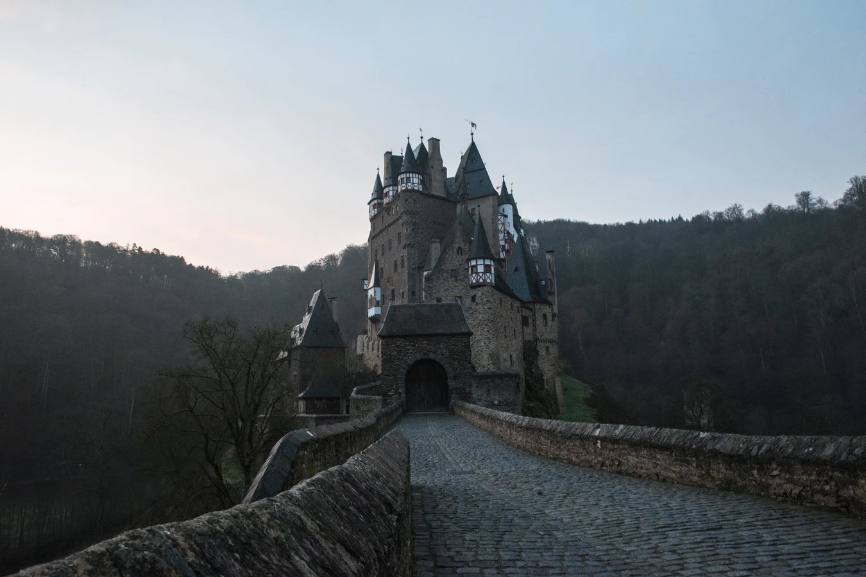
1. Mit jelenthet az, hogy Jézus „a mi OLTALMUNK, ERŐSSÉGÜNK”?
2. Keressetek szinonima szavakat az OLTALOM kifejezésre!

Slide 5
Ismételd át az elmúlt órán tanultakat! Válaszolj a kérdésekre!
1. Mire van a legnagyobb szükséged, hogy ellen tudj állni a kísértésnek?
Hogyan segíthet neked Jézus a lelki küzdelmekben?

Slide 6
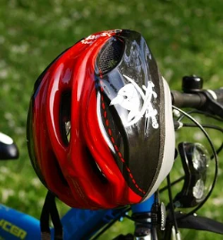
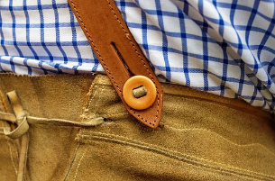
Nézd meg jól az itt látható képeket! Beszélgessünk a kérdésekről! 1. Mire és hogyan lehet használni ezeket az eszközöket? 2. Miért jó, ha neked is van ilyen „felszerelési tárgyad”?

Slide 7
Milyen gonosz dolgok veszélyeztethetik egy gyerek szívét?
Mi lehet ránk rossz hatással?
Hogyan védheti meg magát egy gyerek a rossz gondolatokkal szemben?

Slide 8
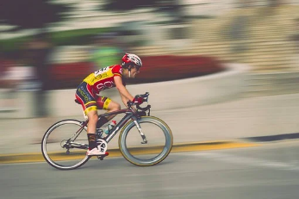
Tudod-e?
Nagyon fontos, hogy testünket védjük a külső körülményekkel szemben, és óvjuk magunkat az esetleges sérülésektől. Ezért veszünk fel túrabakancsot, vagy sisakot a biciklizéshez.
A lelkünknek is szüksége van megfelelő „védőruházatra.”
Bizony a lelki életben is fontos, hogy legyenek nálunk olyan „kellékek”, amelyekkel megvédhetjük magunkat a rossz gondolatoktól és a rossz érzésektől.
A Biblia arról tanít, hogy vegyük fel a lelki fegyverzetet!
Ezen az órán erről fogunk tanulni!

Slide 9
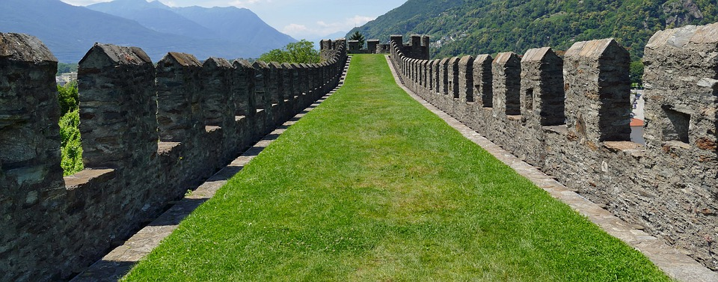
Olvasd el ezt a részt a Bibliából!
Vegyétek fel az Isten fegyverzetét!
„Álljatok meg tehát, felövezve derekatokat igazságszeretettel, és magatokra öltve a megigazulás páncélját, felsaruzva a lábatokat a békesség evangéliuma hirdetésének a készségével.
Vegyétek fel mindenképpen a hit pajzsát, amellyel kiolthatjátok a gonosznak minden tüzes nyilát. Vegyétek fel az üdvösség sisakját is, és a Lélek kardját, amely az Isten beszéde.” Ef 6,14-17

Slide 10
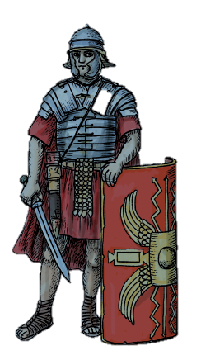
Pál apostol felsorolja azokat a lelki fegyvereket, amelyek segítségével a keresztyének hűségesek maradhatnak Jézus Krisztushoz.
Ahhoz, hogy a kísértés idején meg tudjon maradni Isten gyermeke, a teljes lelki fegyverzet felvételére van szüksége.
A következő diákon sorban megismerheted a lelki fegyverzet összetevőit.
Pál, egy római légiós felszelésének bemutatásával világít rá a lelki fegyverzetre.

Slide 11
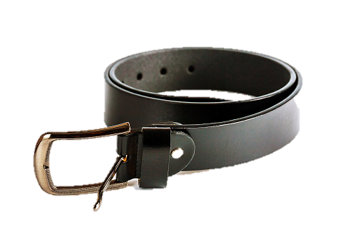
Az öv mint az igazságszeretet szimbóluma
A teljes fegyverzetben először az övet nevezi meg Pál.
A harcos a derekán hordta, ezen függött a kard.
Az igazságszeretet öve a hazugságok ellen véd bennünket.
Ez az igazság a valóságot, az őszinteséget, a nyíltságot és a megbízhatóságot jelenti.
Az igazságszeretet „felvétele” egy magatartásformára, viselkedésre utal.
Igazságos hozzáállást jelent az élet dolgaihoz és egyben távolságtartást a hamis dolgoktól.
A keresztyén ember feladata, hogy igazsággal, őszinteséggel övezze fel magát. Mondj mindig igazat!

Slide 12
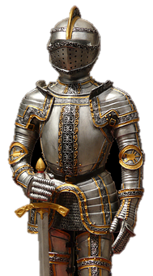
Az igazságosság páncélja
Az igazságosság páncélja más, mint az őszinteség.
Ez az igazságosság inkább azt jelenti, hogy Isten igaznak fogad el minket.
Az ember bár méltó arra, hogy Isten elítélje, mégis felmentő ítéletet kap Jézus érdeméért a büntetés alól.
Az igazságosság páncéljának felvétele azt jelenti, hogy tudatosítom magamban azt, hogy bár bűnös vagyok, Isten védelme alatt állok Jézus miatt.
Ez a tény pedig kihat arra, ahogy magunkról gondolkodunk.
Nem kell tehát a bűntudat miatt állandóan szégyenkeznem, hanem Isten bocsánatát és igazságát magamra vehetem.

Slide 13
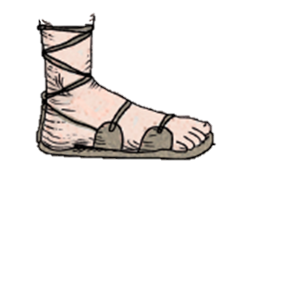
A békesség evangéliumának hirdetése
A saru egy fontos öltözetnek számított a korabeli időkben.
A saru megvédte a lábat a kövek okozta sérülésektől és a fertőzésektől is.
A saru mint lelki fegyver nem csak az evangélium hirdetésére vonatkozik, hanem a békesség evangéliumának elfogadására, hirdetésére és a békesség megélésére is utal.
A békesség az egyik legfontosabb jellemzője a keresztyén embernek.
A belső békesség bizony szembetűnő és jól látható készség az embertársak előtt.
A keresztyének fontos erénye és képessége a békesség evangéliumának hirdetése.
Ha a békesség saruját felvesszük, akkor akárhová is megyünk, a Jézustól kapott békességet szóljuk, hirdessük.
Ahogy a Biblia mondja: „Törekedjetek mindenki iránt a békességre és a szent életre, amely nélkül senki sem látja meg az Urat.” Zsid 12,14

Slide 14
A hit pajzsa
A HITRŐL itt olvashatsz bővebben!
A hit: a hűséget, a bizalmat és az Isten iránti elkötelezettséget jelenti.
A hit pajzsa az Istennel kötött szövetséget és a megbízhatóságot jelképezi.
A hit pajzsa arra való, hogy kivédjük vele az Ige szavaival: „a gonosznak minden tüzes nyilát.” Kivédhetjük vele a minket ért sértéseket, bántásokat, hogy ne sebezzenek meg bennünket.
A hit szilárd támaszt nyújt a keresztyén ember számára, életünket így biztonságban tudhatjuk.

Slide 15
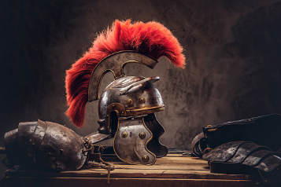
Az üdvösség sisakja
Az ÜDVÖSSÉG kifejezésről itt olvashatsz bővebben!
Az üdvösség sisakja elsősorban Jézus tettére utal.
Az üdvösség egy megszabadult állapotot jelent.
A hitetlenség állapotában a bűn rabságában volt az ember, de Krisztus kiszabadított minket onnan.
Az üdvösség szó erre a kiemelésre, kiszabadításra utal.
Az üdvösség sisakjának felvétele azért fontos, hogy mi már most itt a földön az üdvösségünk és az Istenhez való tartozásunk biztos tudatában élhetünk. „Megóv engem… a veszedelem napján.” Zsolt 27,5

Slide 16
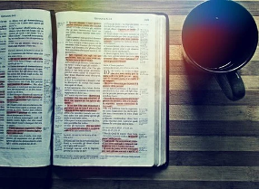
A Lélek kardja mint Isten beszéde
Lélek kardja: Isten beszéde.
A Szentírás kétélű kardhoz hasonló. „Mert Isten Igéje élő és ható, élesebb minden kétélű kardnál, mélyre hatol, az elme és a lélek, az ízületek és a velők szétválásáig, és megítéli a szív gondolatait és szándékait.” Zsid 4,12
A Szentírást használva megtudjuk ítélni a dolgokat. Tudjuk, hogy mi a jó és mi a rossz döntés.
A Szentírás minket is megítél, megvizsgál.
Aki naponként olvassa a Bibliát, felkészült lesz az élet kihívásaiban.

Slide 17
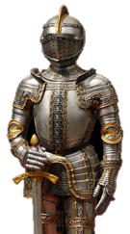
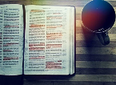
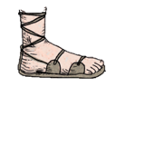
Most foglald össze a lelki fegyverzet összetevőit a képek alapján!
Ide kattintva online is
átismételheted a mai hittanórán tanultakat!
TIPP: A kis „i” betű alatt a feladatkockákban
információkat is olvashatsz az egyes eszközökről.

Slide 18
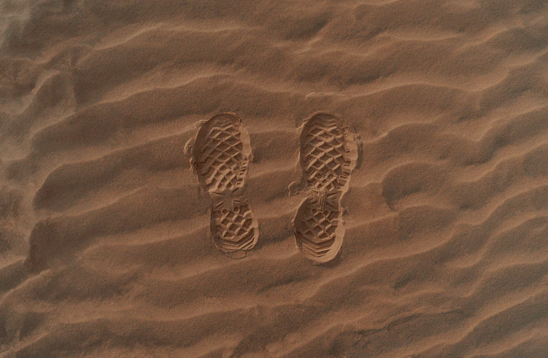
Készítsük el a mai témához kapcsolódó online feladatot!

Slide 19
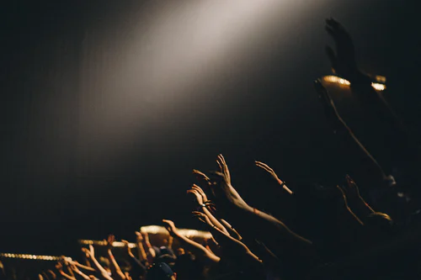
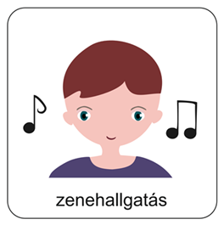
Hallgasd meg ezt az éneket!
Az ének szövegéből:
„GYŐZEDELMET AD!”
Mi bátorít téged a hittanórán tanultakból és ebből az énekből?

Slide 20
Készíthetsz egy egyszerű pajzsot papírból és írd rá az aranymondást!
Tedd egy olyan helyre, ahol gyakran észreveszed és elolvashatod!
„Öltsétek magatokra az Isten fegyverzetét, hogy megállhassatok az ördög mesterkedéseivel szemben.”
Efézus 6,11
Kedves Hittanos!
Ha a lelki fegyverzetet magadra öltöd, akkor meg tudsz állni hűséggel, mint Krisztus jó katonája.

Slide 22
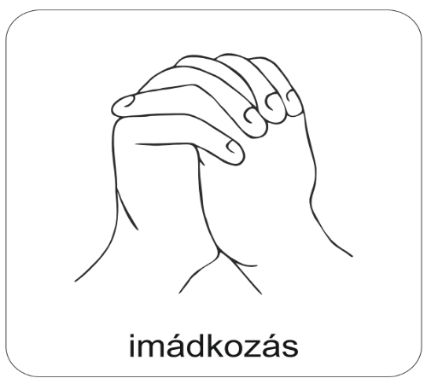
Mi Atyánk, aki a mennyekben vagy, szenteltessék meg a te neved, jöjjön el a te országod, legyen meg a te akaratod, amint a mennyben, úgy a földön is; Mindennapi kenyerünket add meg nekünk ma, és bocsásd meg vétkeinket, miképpen mi is megbocsátunk az ellenünk vétkezőknek; És ne vígy minket kísértésbe, de szabadíts meg a gonosztól; Mert tied az ország, a hatalom és a dicsőség mindörökké. Ámen. (Mt 6,9-13)
Mondjuk el közösen az Úri imádságot!

